Slide 1


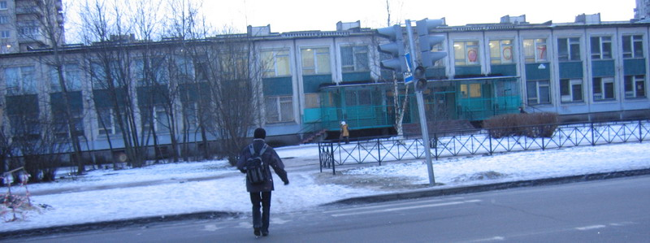
Общеобразовательная средняя школа № 468
Пусть года проходят за годами,
Наша Школа остаётся с нами.
В детство – юность будем возвращаться
На Сикейроса, в дом 19.
(Из гимна школы)

Slide 2
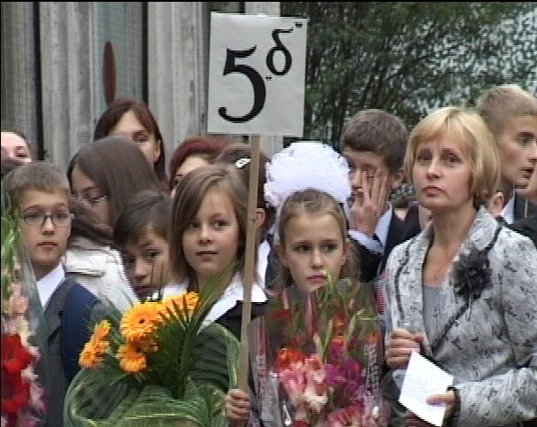
Лопатина Галина Павловна
классный руководитель
5 «б» класса

Slide 3
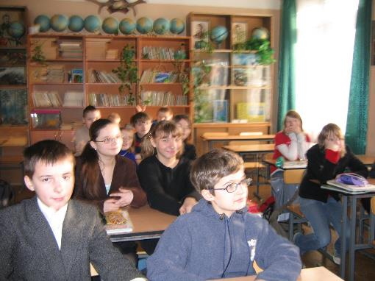
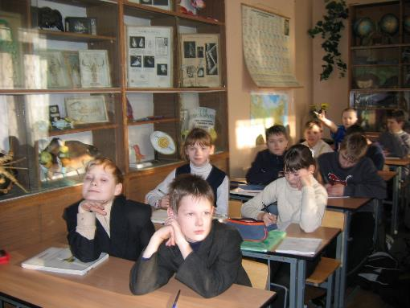
Характеристика класса
1 сентября 2006/2007г.
класс сформирован из учащихся:
468 школы,
101 лицея,
73 гимназии.
Всего в классе – 27 человек.
Мальчиков - 17
Девочек - 10

Slide 4
Характеристика класса
По итогам II четверти в классе
«5»
на
- 6 человек
«4 и 5»
на
- 6 человек
«2»
на
- нет

Slide 5
Характеристика класса
В классе работают органы ученического самоуправления:
Староста касса – Чугунова Дарина
Казначей – Артёмова Елена
Редколлегия – Артёменко Анна
Бершадская Анастасия
Яхонтова Татьяна
Физорг – Косинцев Яков

Slide 6
Наша школа № 468 работает над созданием воспитательной системы
социальной ориентации
Основной целью является развитие социально-активной личности учащихся.
Достижение цели предполагается через развитие личности и воспитание социализации учащихся.
Выбор данного типа воспитательной системы не случаен: в нашей школе учится «особый» контингент учащихся: это воспитанники детского дома № 8, много опекаемых детей, детей из неблагополучных семей.
Воспитательная работа в нашей школе проходит по трём целевым программам, учитывая возраст, интересы и особенности учащихся
- Моё отечество
- Семья и здоровье
- Труд и закон

Slide 7
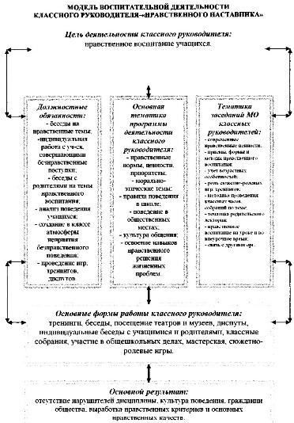
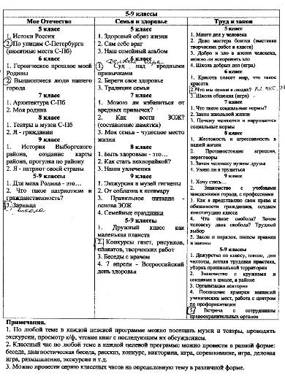
Целевые программы

Slide 8
Участие в общешкольных мероприятиях
Воспитательная работа в моём классе по целевым программам реализуется через проведение тематических классных часов и участие в общешкольных и районных мероприятиях.
Название мероприятия | результат
1. Неделя экологии. Эколого-воспитательная игра. | I место
2. Неделя русского языка. Игра по станциям. | I место
3. День рождения школы. Неделя пятёрок - Песня года | I место (64 «5» за неделю) II место (Ногин Антон)
4. Неделя общественных наук. Игра по станциям | I место
5. Конкурс чтецов «Быть человеком» | II место (Чугунова Дарина) III место (Ногин Антон)
6. «Зарница» | Перенесена на март

Slide 9

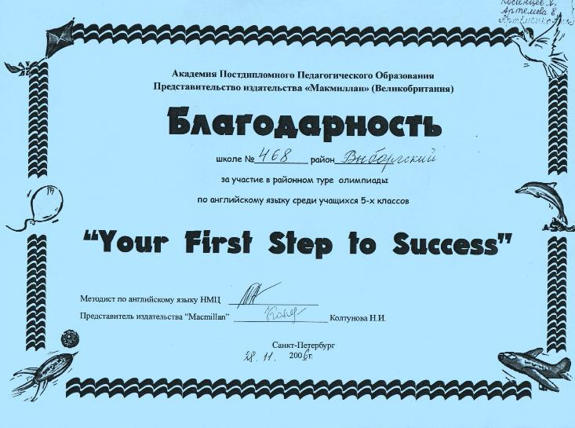
Участие в районных мероприятиях
Районная олимпиада по английскому языку

Slide 10


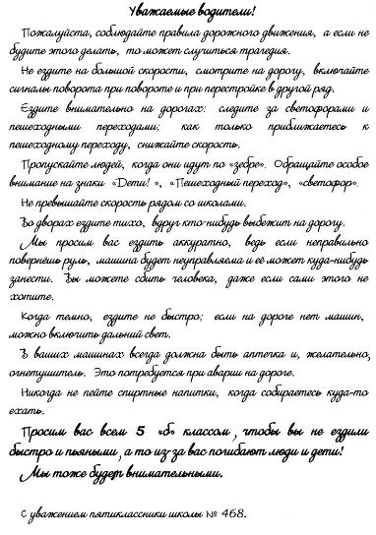
Участие в районных мероприятиях
Конкурс «Письмо водителю»

Slide 11


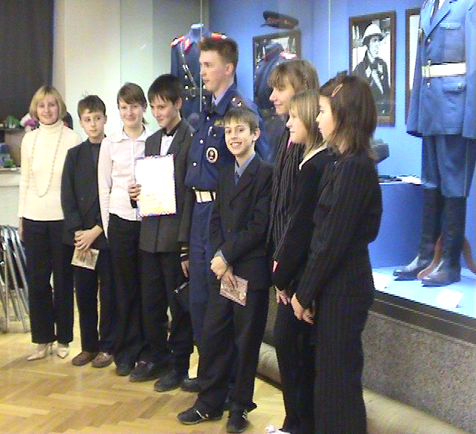
Участие в районных мероприятиях
Конкурс «Дети пишут водителю»
Музей ГАИ

Slide 12

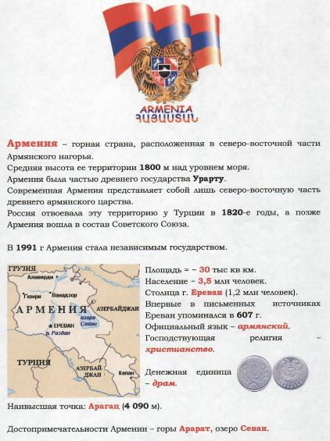
Тематические классные часы
Год Армении в России

Slide 13
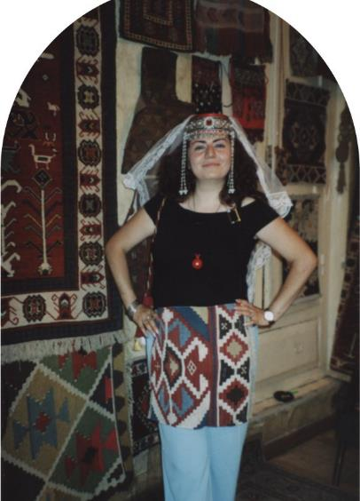
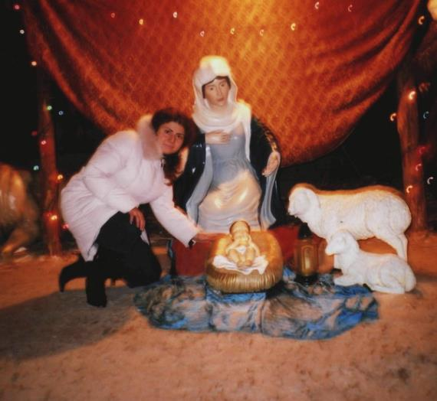
Год Армении в России
Прошла встреча с Женик Геворговной Назарян, преподавателем инженерной школы одежды

Slide 14
Тематические классные часы
Экология в стихах
Твоё хобби
От чистого сердца, простыми словами…
Родина в сердце
Урок правовых знаний
«Ты - будущий избиратель»

Slide 15
Работа с родителями
Хорошая посещаемость классных родительских собраний:
(21 человек – сентябрь,
22 человека – декабрь,
15 человек - февраль).
Налажена двусторонняя телефонная связь с родителями трудных учеников
Родители ездят на экскурсии
Родители провели классный Новогодний огонёк
Я познакомилась с методикой проведения активных родительских собраний.
В IV четверти попробую провести такое родительское собрание.

Slide 16

Вклад в развитие воспитательной системы района
Посещаю семинары для классных руководителей Выборгского района (1 раз – каждые каникулы)
Посещаю семинары по профилактике наркозависимости в НМЦ
Экологическая работа: школа участвует во всех конкурсах, проводимых ДДТЮ
Принимали участие в конкурсе школьных экологических газет 2005, 2007 г. (организатор – Водоканал).

Slide 17
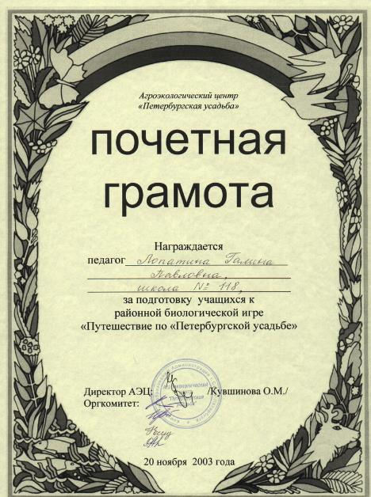
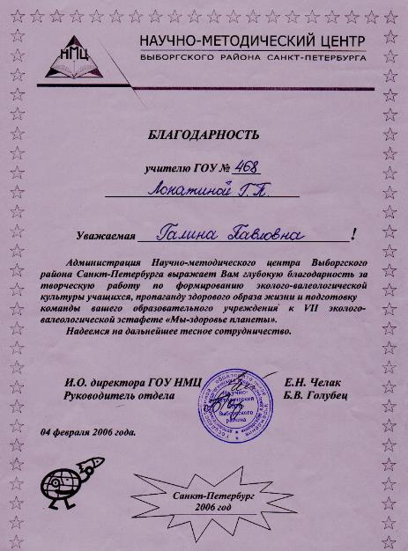
Благодарности за различные конкурсы

Slide 18
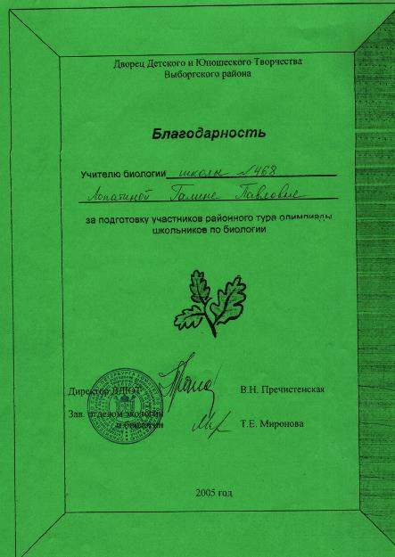

Благодарности за различные конкурсы

Slide 19
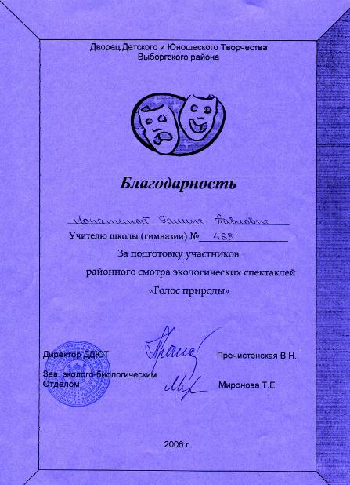
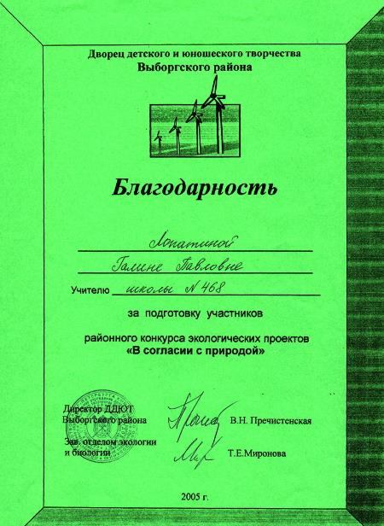
Благодарности за различные конкурсы

Slide 20

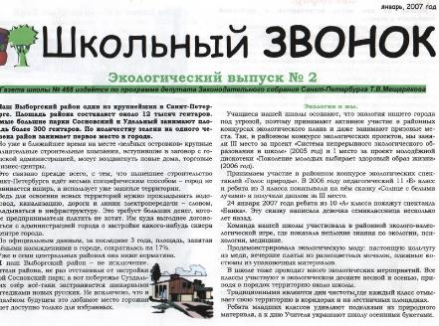
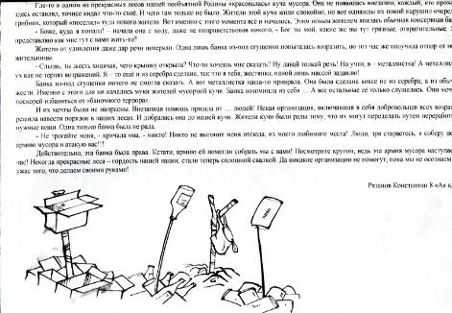
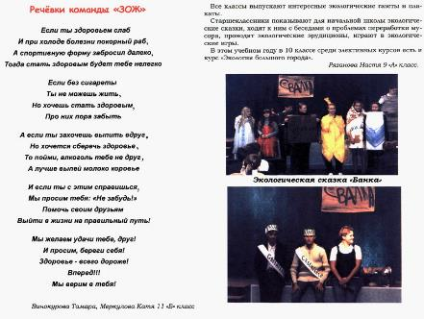
Экологические газеты

Slide 21
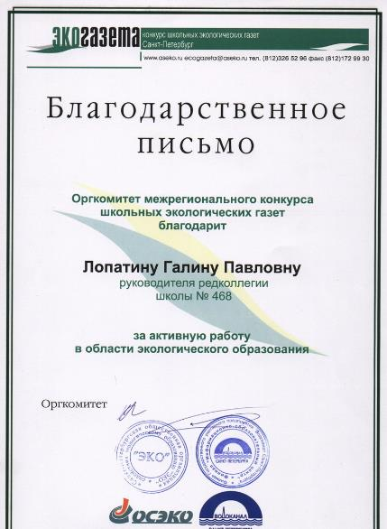
Благодарности за различные конкурсы

